Slide 1
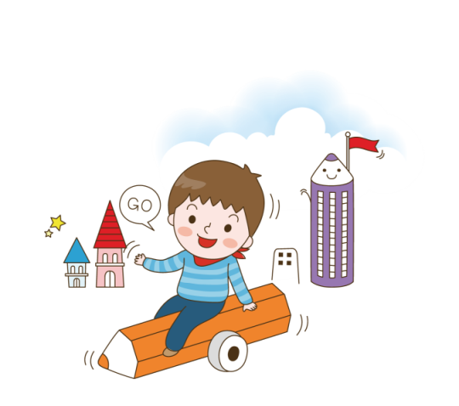
MÔN
CÔNG NGHỆ
LỚP 3

Slide 2
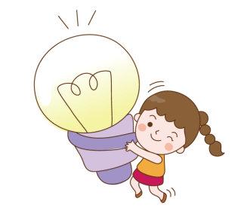
Chuẩn bị
Sách giáo khoa
Một quyển vở viết
Bút mực

Slide 3
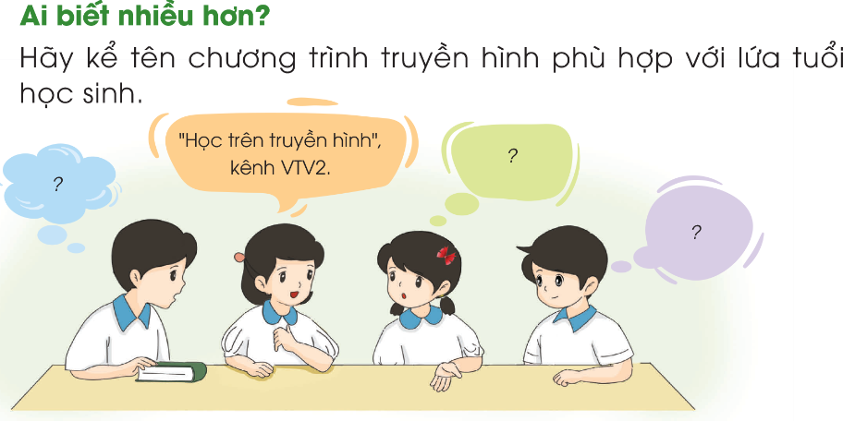
“Ai biết nhiều hơn”
Em hãy kể tên chương trình truyền hình phù hợp với lứa tuổi HS?

Slide 4
MÔN CÔNG NGHỆ – LỚP 3
CHỦ ĐỀ 1: CÔNG NGHỆ VÀ ĐỜI SỐNG
Bài 05: SỬ DỤNG MÁY THU HÌNH (T4)
Giáo viên thực hiện: Mai Thủy

Slide 5
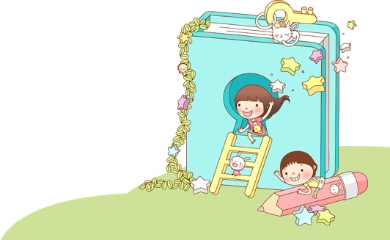
- Lựa chọn được vị trí ngồi xem máy thu hình đảm bảo góc nhìn và khoảng cách hợp lí.
MỤC TIÊU
- Chọn được kênh, điều chỉnh được âm lượng của máy thu hình theo ý muốn.

Slide 6
Chọn kênh và điều chỉnh âm lượng ti vi
Hoạt động 7: Nhận biết một số nút cơ bản trên điều khiển từ xa của ti vi.

Slide 7
THẢO LUẬN NHÓM ĐÔI
quan sát các nút cơ bản trên bộ điều khiển
từ xa của ti vi
+ Điều chỉnh âm lượng theo ý muốn, em cần điều chỉnh nút nào trên bộ điều khiển của ti vi?
+ Để chọn được kênh truyền hình, em cần điều chỉnh nút nào trên bộ điều khiển của ti vi?

Slide 8
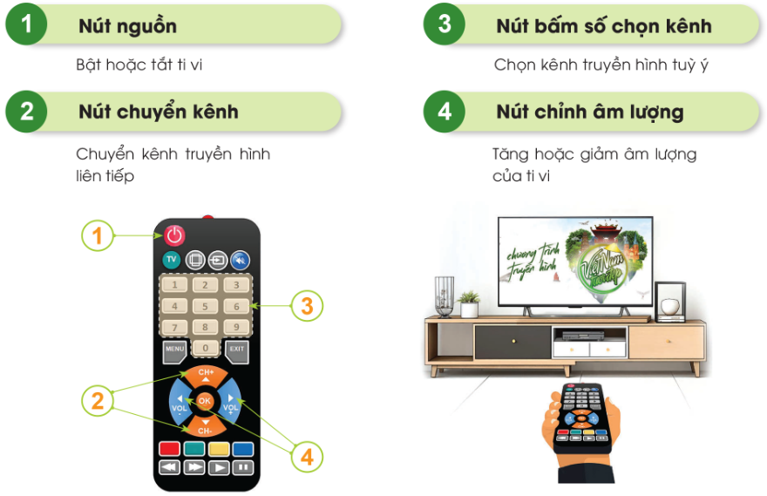

Slide 9
Chốt ý
Điều chỉnh âm lượng theo ý muốn, em cần ấn nút VOL – để giảm âm lượng, ấn VOL + để tăng âm lượng.

Slide 10
Chốt ý
Để chọn được kênh truyền hình, có 2 cách. Để điều chỉnh chọn kênh trước hoặc sau kênh đang phát, em cần ấn nút CH+ để chuyển đến kênh tiếp sau kênh đang phát, ấn nút CH- để chuyển đến kênh trước kênh đang phát. Chọn kênh theo ý muốn bằng cách bấm số kênh rồi ấn nút OK.

Slide 11
THỰC HÀNH

Slide 12
Ngồi xem ti vi đúng cách
Hoạt động 9: Tìm hiểu cách lựa chọn vị trí ngồi xem ti vi.

Slide 13
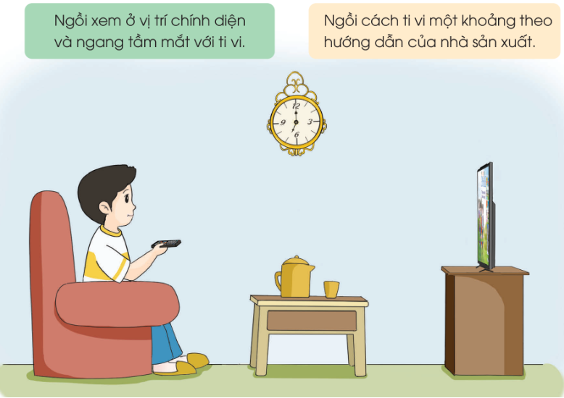
Thảo luận nhóm đôi

Slide 14
 Vị trí ngồi xem nên chính diện và ngang tầm mắt với ti vi giúp xem hình ảnh tốt nhất. Ngồi xem cách ti vi một khoảng hợp lí theo hướng dẫn của nhà sản xuất giúp giảm mỏi mắt, chống bị cận thị. Ti vi có kích thước càng lớn thì khoảng cách xem càng xa..

Slide 15
HOẠT ĐỘNG 10: LUYỆN TẬP

Slide 16
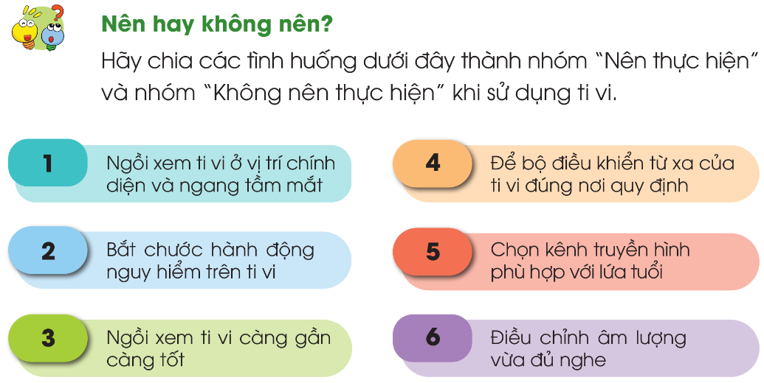

Slide 17
Cách chơi: Lớp chọn một HS làm quản trò. Người quản trò đọc tình huống sử dụng ti vi, HS chọn giơ hình mặt cười nếu đó là tình huống sử dụng hợp lí nên thực hiện hoặc giơ hình mặt mếu nếu đó là tình huống sử dụng không hợp lí không nên thực hiện.

Slide 18
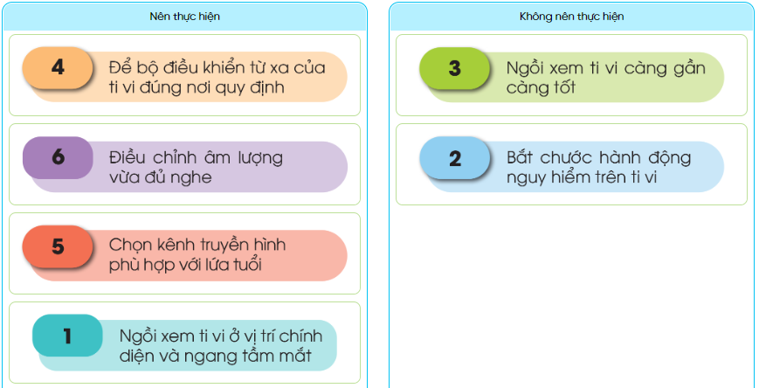

Slide 19
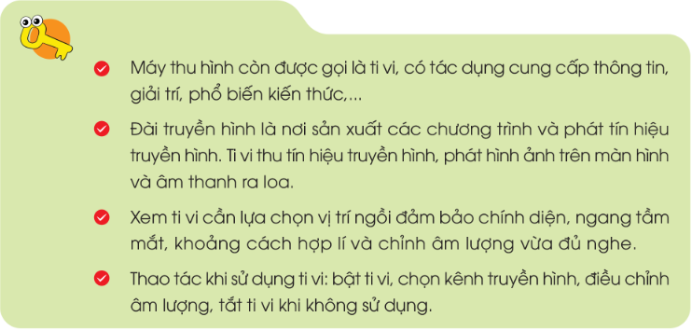
“Kiến thức cốt lõi”

Slide 20
Vận dụng
Em ghi lại các chương trình truyền hình xem cùng người thân trong gia đình vào cuối tuần vào mâũ như SGK trang 32

Slide 21
CHÚC CÁC EM CHĂM NGOAN HỌC TỐT!

